Slide 1
概率论与数理统计
主讲：耿圣飞
13408593614
genshengfei@scu.edu.cn

Slide 2
写在前面
生活中最重要的问题,其中占大多数实际上只是概率的问题。
——拉普拉斯
在终极的分析中，一且知识都是历史。
在抽象的意义下，一切科学都是数学。
在理性的世界里，所有的判断都是统计学。
——C.R劳【印度】

Slide 3
概率的意义------人人都在用
了解事件发生的可能性即概率的大小，对人们的生活有什么意义呢？
1、了解发生意外人身事故的可能性大小,确定保险金额（精算）.
2、了解顾客人数的各种可能性大小，合理配置服务人员.
3、了解每年最大洪水超警戒线可能性大小，合理确定堤坝高度.

Slide 4
某车间有200台车床，它们独立地工作着，开工率为0.6,开工时耗电各为1千瓦，问供电所至少要供给这个车间多少电力才能以99.9%的概率保证这个车间不会因供电不足而影响生产。
分析
若提供200KW，当然机床能正常工作，但浪费
若提供120kW,电力又较少了一些
利用后面讲的二项分布及中心极限定理可算出，提供141kW就够了

Slide 5
参考资料：
《概率论与数理统计》刘晓石,陈鸿建,何腊梅编,科学
出版社;
《概率与数理统计》王颖喆编, 北京师范大学出版社;
其它概率统计教材: 浙大版、同济版、人大版 …
统计软件:
SAS, SPSS, SPLUS, R, MATLAB,…

Slide 6
1.作业:配套的习题册。讲到哪里做到哪里。
2.作业批改方式:单双号轮流交，每周交一次。
3.平常会有3次课堂小测验。
4.平时成绩按出勤，交作业次数和平时测验成绩来给。

Slide 7
概率论简史:
萌芽：16世纪，意大利 卡丹诺
《游戏机遇的学说》

Slide 8
早在十七世纪中叶,建立了概率论的一些基本概念,如:事件,概率,数学期望.
当时研究的模型较简单,现在统称为古典概型.
代表科学家:帕斯卡,费马,惠更斯（《论赌博中的计算》）…

Slide 9
十八世纪和十九世纪,随着生产实践的发展,特别是在射击理论,人寿保险,测量误差中提出的一些概率问题,要求人们对概率论的极限定理方面进行深入的研究.
极限定理的研究是这200年中概率论研究的中心课题.
伯努利(《精度术》-“大数定律”),德莫佛(《机遇原理》)，拉普拉斯，泊松,高斯(德),切比雪夫(俄),…

Slide 10
二十世纪,由于新的更有力的数学方法的引入,概率论的理论研究和实际应用得到了极大的发展.
概率论的严格数学基础得以建立.
伯恩斯坦（苏联）,柯尔莫哥洛夫…
1896年，傅兰雅(英)和 毕衡芳(中)合译概率论，定名为《决疑数学》…

Slide 11
分赌本问题：对谁有利？
两个赌徒相约赌若干局，谁先赢 n局就算赢。现在一个人赢了 a（a<n）局，另一个人赢了b局（b<n）。如果赌博提前中断，该如何在两赌徒间分配赌金?

Slide 12
掷骰子问题：对谁有利
玩家连续掷 4 次骰子，如果其中没有 6 点出现，玩家赢，如果出现一次 6 点，则庄家赢。按照这一游戏规则，从长期来看，庄家扮演赢家的角色，而玩家大部分时间是输家，因为庄家总是要靠此为生的，因此当时人们也就接受了这种现象。
后来为使游戏更刺激，游戏规则发生了变化，玩家这回用 2 个骰子连续掷 24 次，不同时出现2个6点，玩家赢，否则庄家赢。当时人们普遍认为，2 次出现 6 点的概率是一次出现 6 点的概率的 1 / 6 ，因此 6 倍于前一种规则的次数，也即 24 次赢或输的概率与以前是相等的。然而事实却刚好相反，从长期来看，这回庄家处于输家的状态。

Slide 13
已知结果求原因：医疗诊断问题
为了诊断病人到底患了何种毛病，需要对病人进行观察和检查，确定某些指标（如体温、脉搏、血相等）。因为病人患了某种毛病后会引起这些指标发生变化。
为了判断病因，医生首先要知道人患各种毛病的可能性大小（通过历史资料积累），以及根据医学知识知道这些毛病能导致这些指标值变化的情况及可能性大小。最后医生才能作出诊断。

Slide 14
2. 概率论的应用
概率论是数学的一个分支,它研究随机现象的数量规律. 一方面，它有自己独特的概念和方法，另一方面，它与其他数学分支又有紧密的联系，它是现代数学的重要组成部分.
概率论的广泛应用几乎遍及所有的科学技术领域, 例如天气预报, 地震预报, 产品的抽样调查; 工农业生产和国民经济的各个部门,在通讯工程中可用以提高信号的抗干扰性,分辨率等等.

Slide 15
这门课程分为概率论和数理统计两部分内容.
概率论是学习数理统计学和将数理统计应用于实践必不可少的基础知识.
数理统计是以概率论为基础,研究如何有效地收集,整理和分析受随机影响的数据,并做出推断或预测,为采取决策和行动提供依据和建议的一门学科.

Slide 16
?
概率论是研究什么的？
概率论——研究和揭示随机现象的统计规律性的科学

Slide 17


随机现象
确定性现象
自然界所观察到的现象:
不确定性现象
1.确定性现象
在一定条件下必然发生
的现象称为确定性现象.
实例
“太阳不会从西边升起”,
“水从高处流向低处”,
“同性电荷必然互斥”,
确定性现象的特征
条件完全决定结果

Slide 18
在一定条件下不能预知是否出现的现象称为随机现象
❶ 掷一枚均匀的硬币出现正反两面的情况
❷ 一门大炮射向同一目标的多发炮弹的弹落点
❸ 抛掷一枚骰子出现的点数
❹ 任意抽取一个产品抽出正品或次品的情况
❺ 过马路交叉口时可能遇上的交通信号灯的颜色
❻ 明天的天气
……
随机现象的基本特征是条件不能完全决定结果

Slide 19





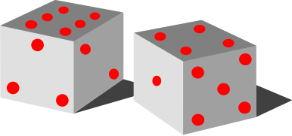
在我们所生活的世界上，
充满了不确定性
从扔硬币、掷骰子和玩扑克等简单的机会游戏，到复杂的社会现象；从婴儿的诞生，到世间万物的繁衍生息；从流星坠落，到大自然的千变万化……，我们无时无刻不面临着不确定性和随机性.

Slide 20
随机现象是不是没有规律?
否！
在一定条件下对随机现象进行大量观测会发现某种规律性.

Slide 21
随机现象有其偶然性的一面，也有其必然性的一面，这种必然性表现在大量重复试验或观察中呈现出的固有规律性，称为随机现象的统计规律性.
概率论正是研究随机现象统计规律性的一门学科.
随机非随意，概率破玄机；
无序隐有序，统计解迷离。
-----严家安

Slide 22

1. 随机现象揭示了条件和结果之间的非确定性联系 , 其数量关系无法用函数加以描述.
2. 随机现象在一次观察中出现什么结果具有偶然性, 但在大量试验或观察中, 这种结果的出现具有一定的统计规律性 , 概率论就是研究随机现象这种统计规律性的一门数学学科.

Slide 23
如何来研究随机现象?
随机现象是通过随机试验来研究的.
问题 什么是随机试验?
随机试验通常用 E 来表示.

Slide 24
随机试验
在概率论中称有如下三个特征的试验为随机试验：
❶偶然性 试验的可能结果不止一个,每次试验之前
不能确定哪一个结果会出现；
❷明确性 事先明确的知道试验所有可能结果；
❸重复性 试验可以在相同的条件下重复地进行.
随机试验简称为试验.
试验是一个广泛的术语
科学实验
调查
观察
测量

Slide 25
随机试验通常用 E 来表示.
对试验的描述与分析应明确其操作与关注两个要素.
E1 抛掷一枚硬币,观察字面、花面出现的情况.
操作 掷币，具相同的条件下的可重复性
关注 出现字面和花面的情形，结果具有
背景
明确性 只有字面和花面 两种可能
特别关注
偶然性 不能预知 字面 会出现
E2 记录某公共汽车站某日上午某时刻的等车人数.
E3 考察某地区3月份的平均气温.
E4 从一批灯泡中任取一只,测试其寿命.

Slide 26
第一节 样本空间、随机事件
一、样本空间 样本点
二、随机事件的概念
三、随机事件间的关系及运算
四、小结

Slide 27





一、样本空间 样本点
定义 随机试验 E 的所有可能结果组成的集合称为 E 的样本空间,
记为 Ω .
样本空间的元素 , 即试验E 的每一个结果, 称为
样本点.
实例1 抛掷一枚硬币,观察字面,花面出现的情况.

Slide 28



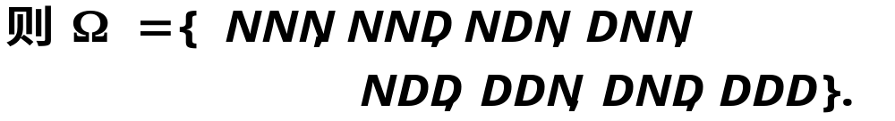
实例2 抛掷一枚骰子,观察出现的点数.
实例3 从一批产品中,依次任选三件,记录出
现正品与次品的情况.

Slide 29


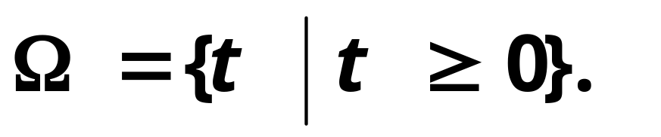



实例4 从一批灯泡中任取
一只, 测试其寿命.
实例5 记录某城市120 急
救电话台一昼夜接
到的呼唤次数.

Slide 30


课堂练习
写出下列随机试验的样本空间.
1. 同时掷三颗骰子,记录三颗骰子之和.
2. 生产产品直到得到10件正品,记录生产产品
的总件数.
答案

Slide 31
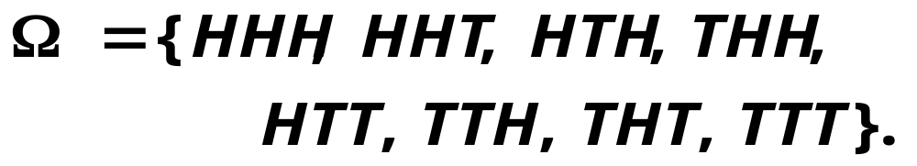

说明 1. 试验不同, 对应的样本空间也不同.
2. 同一试验 , 若试验目的不同,则对应的样
本空 间也不同.
例如 对于同一试验: “将一枚硬币抛掷三次”.
若观察正面 H、反面 T 出现的情况 ,则样本空间为
若观察出现正面的次数 , 则样本空间为

Slide 32

说明 3. 建立样本空间,事实上就是建立随机现
象的数学模型. 因此 , 一个样本空间可以
概括许多内容大不相同的实际问题.
例如 只包含两个样本点的样本空间
它既可以作为抛掷硬币出现正面或出现反面的
模型 , 也可以作为产品检验中合格与不合格的模
型 , 又能用于排队现象中有人排队与无人排队的
模型等.

Slide 33

所以在具体问题的研究
中 , 描述随机现象的第一步
就是建立样本空间.

Slide 34
二、随机事件的概念
1. 基本概念
在一个试验中受到特别关注的，具有特殊性质的一类
试验结果称为一个随机事件，或者说 随机试验 E 的样 本空间 Ω 的子集
称为 E 的随机事件。
例5 抛掷一枚骰子, 观察出现的点数.
试验中,骰子“出现1点”, “出现2点”, … ,“出现6点”,
“点数不大于4”, “点数为偶数” 等都为随机事件.

Slide 35
2. 说明
随机事件可简称为事件, 并以大写英文字母
A, B, C, 来表示事件
例如 抛掷一枚骰子, 观察出现的点数.
可设 A = “点数不大于4”,
B = “点数为奇数” 等等.
称事件A发生或出现当且仅当试验的结果是子集A中的元素。

Slide 36
基本事件 由一个样本点组成的单点集.
实例 “出现1点”, “出现2点”, … , “出现6点”.
必然事件 随机试验中必然会出现的结果.
实例 上述试验中 “点数不大于6” 就是必然事件.
不可能事件 随机试验中不可能出现的结果.
实例 上述试验中 “点数大于6” 就是不可能事件.
必然事件的对立面是不可能事件,不可能事件的对立面是必然事件,它们互称为对立事件.

Slide 37




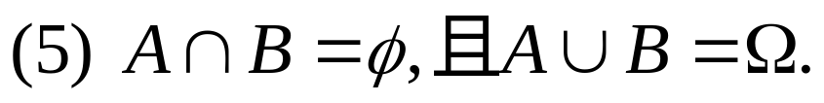

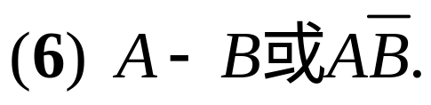
随机事件的关系与运算
A是B的子集,表示若事件A发生,事件B一定发生.
A与B的并(和).表示事件A,B至少有一个发生.
A与B的交(积).表示事件A和B同时发生.
表示事件A和B不能同时发生,称A与B互斥（或互不相容）.
表示事件A和B为对立事件,记为
事件A发生B不发生.

Slide 38
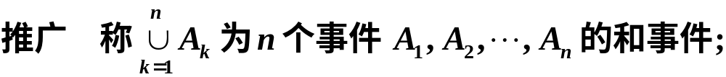
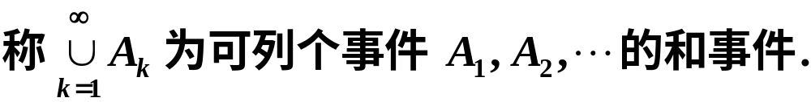

Slide 39
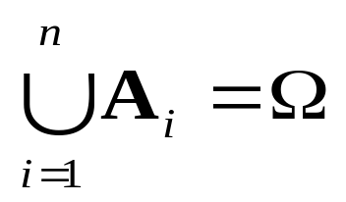
7.完备事件组
若事件A₁,A₂,…A_{n}为两两互不相容的事件，
并且 ,称事件组A₁,A₂,…A_{n}构成
一个完备事件组。
－
注:
(a) A与 构成一个完备事件组；
A
(b)基本事件组构成一个完备事件组。
说明：
事件的关系与运算与集合的关系及运
算是一致的，具有相同的运算律。

Slide 40


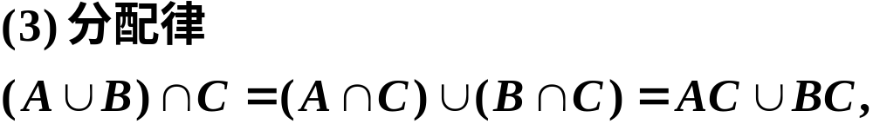
事件间的运算规律

Slide 41
例1 设A,B,C 表示三个随机事件,试将下列事件
用A,B,C 表示出来.
(1) A 出现 , B, C 不出现;
(2) A, B都出现, C 不出现;
(3) 三个事件都出现;
(4) 三个事件至少有一个出现;
(5) 三个事件都不出现;
(6) 不多于一个事件出现;

Slide 42





(7) 不多于两个事件出现;
(8) 三个事件至少有两个出现;
(9) A, B 至少有一个出现, C 不出现;
(10) A, B, C 中恰好有两个出现.
解

Slide 43
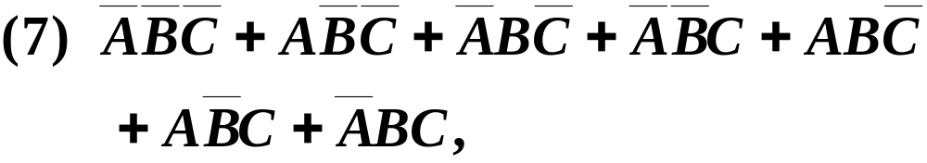




Slide 44
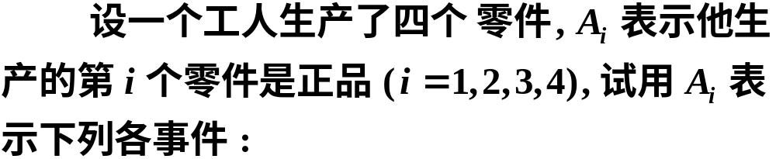


(1)没有一个是次品;
(2)至少有一个是次品;
(3)只有一个是次品;
(4)至少有三个不是次品;
(5)恰好有三个是次品;
(6)至多有一个是次品.
解

Slide 45





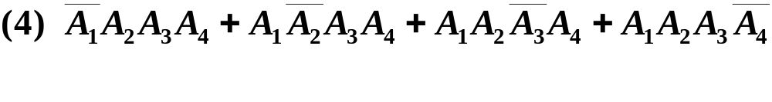


Slide 46
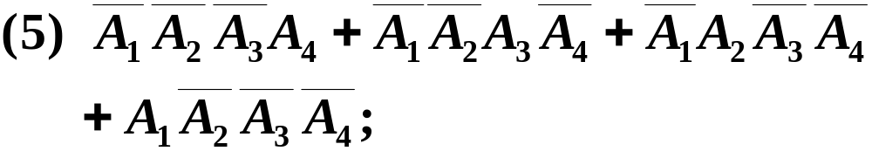
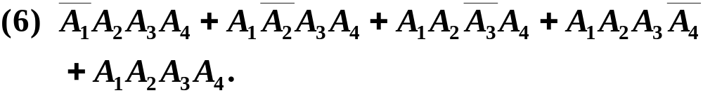

Slide 47

四、小结
1. 随机试验、样本空间与随机事件的关系
子集
随机试验
样本空间
随机事件
基本事件
随机事件
复合事件
必然事件
不可能事件

Slide 48







2. 概率论与集合论之间的对应关系
记号
概率论
集合论
样本空间，必然事件
空间
不可能事件
空集
基本事件
元素
随机事件
子集
A的对立事件
A的补集
A出现必然导致B出现
A是B的子集
事件A与事件B相等
集合A与集合B相等

Slide 49




事件A与事件B的和
集合A与集合B的并集
事件A与事件B的
积事件
集合A与集合B的交集
事件A与事件B的差
A与B两集合的差集
A与B 两集合中没有
相同的元素
事件A与B互不相容

